Slide 1

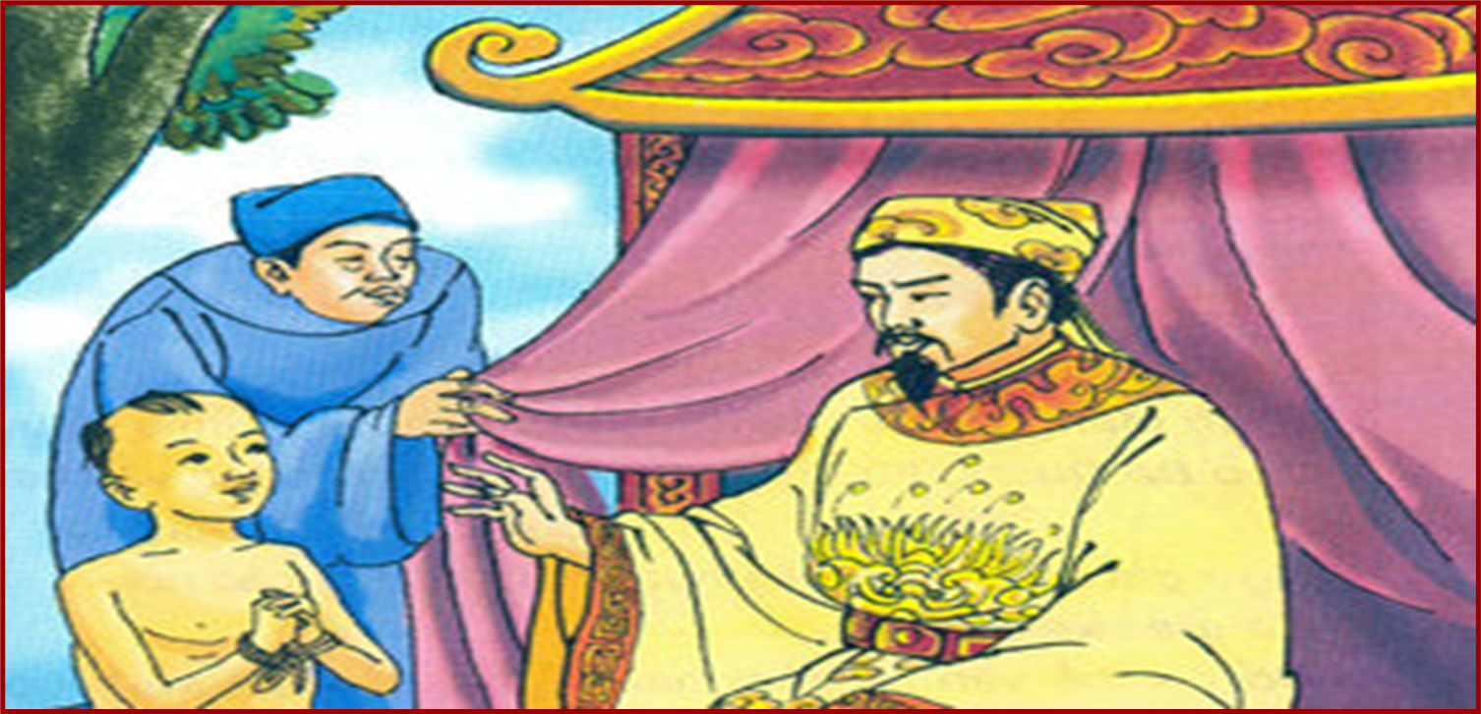
Tập đọc - Kể chuyện
Đối đáp với vua
Theo Quốc Chấn

Slide 2
1. Một lần, vua Minh Mạng từ kinh đô Huế ngự giá ra Thăng Long (Hà Nội). Vua cho xa giá đến Hồ Tây ngắm cảnh. Xa giá đi đến đâu quân lính cũng thét đuổi tất cả mọi người, không cho ai đến gần.
2. Cao Bá Quát, khi ấy còn là một cậu bé, muốn nhìn rõ mặt vua. Cậu nảy ra một ý, liền cởi hết quần áo, nhảy xuống hồ tắm. Quân lính nhìn thấy, xúm vào bắt trói đứa trẻ táo tợn. Cậu bé không chịu, la hét, vùng vẫy, gây nên cảnh náo động ở hồ. Thấy thế, vua Minh Mạng truyền lệnh dẫn cậu tới hỏi.
3. Cậu bé bị dẫn tới trước mặt nhà vua. Cậu từ xưng là học trò mới ở quê ra chơi. Thấy nói là học trò, vua ra lệnh cho cậu phải đối được một vế đối thì mới tha. Nhìn thấy trên mặt nước lúc đó có đàn cá đang đuổi nhau, vua tức cảnh đọc vế đối như sau :
Nước trong leo lẻo cá đớp cá
Chẳng cần nghĩ ngợi lâu la gì, Cao Bá Quát lấy cảnh mình đang bị trói, đối lại luôn :
Trời nắng chang chang người trói người
4. Vế đối vừa cứng cỏi, vừa rất chỉnh, biểu lộ sự nhanh trí, thông minh. Vua nguôi giận, truyền lệnh cởi trói, tha cho cậu bé.
Theo QUỐC CHẤN

Slide 3
Đối đáp với vua
Luyện đọc
Từ ngữ
Từ:
- Cao Bá Quát
- hốt hoảng
- vùng vẫy
- ngắm cảnh
- táo tợn
- leo lẻo

Slide 4
Đối đáp với vua
Luyện đọc
Hai vế đối đọc cân đối, ngắt nhịp giống nhau:
Nước trong leo lẻo, cá đớp cá.
Trời nắng chang chang người trói người.

Slide 5
1. Một lần, vua Minh Mạng từ kinh đô Huế ngự giá ra Thăng Long (Hà Nội). Vua cho xa giá đến Hồ Tây ngắm cảnh. Xa giá đi đến đâu quân lính cũng thét đuổi tất cả mọi người, không cho ai đến gần.
2. Cao Bá Quát, khi ấy còn là một cậu bé, muốn nhìn rõ mặt vua. Cậu nảy ra một ý, liền cởi hết quần áo, nhảy xuống hồ tắm. Quân lính nhìn thấy, xúm vào bắt trói đứa trẻ táo tợn. Cậu bé không chịu, la hét, vùng vẫy, gây nên cảnh náo động ở hồ. Thấy thế, vua Minh Mạng truyền lệnh dẫn cậu tới hỏi.
3. Cậu bé bị dẫn tới trước mặt nhà vua. Cậu từ xưng là học trò mới ở quê ra chơi. Thấy nói là học trò, vua ra lệnh cho cậu phải đối được một vế đối thì mới tha. Nhìn thấy trên mặt nước lúc đó có đàn cá đang đuổi nhau, vua tức cảnh đọc vế đối như sau :
Nước trong leo lẻo cá đớp cá
Chẳng cần nghĩ ngợi lâu la gì, Cao Bá Quát lấy cảnh mình đang bị trói, đối lại luôn :
Trời nắng chang chang người trói người
4. Vế đối vừa cứng cỏi, vừa rất chỉnh, biểu lộ sự nhanh trí, thông minh. Vua nguôi giận, truyền lệnh cởi trói, tha cho cậu bé.
Theo QUỐC CHẤN

Slide 6
Đối đáp với vua
Luyện đọc
Từ ngữ
Từ:
- Minh Mạng
- Cao Bá Quát
- Cao Bá Quát
- hốt hoảng
- vùng vẫy
- Ngự giá
- ngắm cảnh
- Xa giá
- táo tợn
- Đối
- leo lẻo
- Tức cảnh
- Chỉnh

Slide 7
1. Một lần, vua Minh Mạng từ kinh đô Huế ngự giá ra Thăng Long (Hà Nội). Vua cho xa giá đến Hồ Tây ngắm cảnh. Xa giá đi đến đâu quân lính cũng thét đuổi tất cả mọi người, không cho ai đến gần.
2. Cao Bá Quát, khi ấy còn là một cậu bé, muốn nhìn rõ mặt vua. Cậu nảy ra một ý, liền cởi hết quần áo, nhảy xuống hồ tắm. Quân lính nhìn thấy, xúm vào bắt trói đứa trẻ táo tợn. Cậu bé không chịu, la hét, vùng vẫy, gây nên cảnh náo động ở hồ. Thấy thế, vua Minh Mạng truyền lệnh dẫn cậu tới hỏi.
3. Cậu bé bị dẫn tới trước mặt nhà vua. Cậu từ xưng là học trò mới ở quê ra chơi. Thấy nói là học trò, vua ra lệnh cho cậu phải đối được một vế đối thì mới tha. Nhìn thấy trên mặt nước lúc đó có đàn cá đang đuổi nhau, vua tức cảnh đọc vế đối như sau :
Nước trong leo lẻo cá đớp cá
Chẳng cần nghĩ ngợi lâu la gì, Cao Bá Quát lấy cảnh mình đang bị trói, đối lại luôn :
Trời nắng chang chang người trói người
4. Vế đối vừa cứng cỏi, vừa rất chỉnh, biểu lộ sự nhanh trí, thông minh. Vua nguôi giận, truyền lệnh cởi trói, tha cho cậu bé.
Theo QUỐC CHẤN

Slide 8
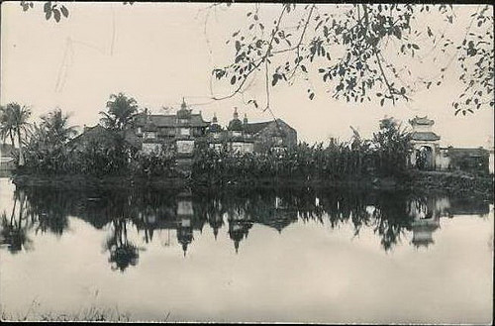
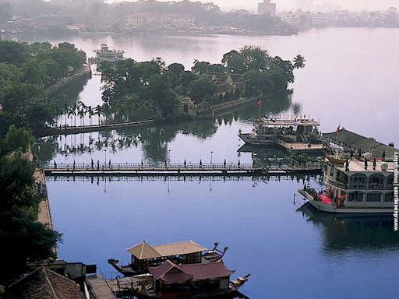
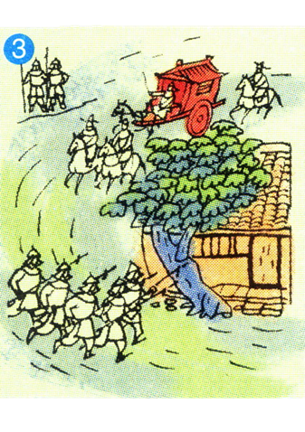
Đối đáp với vua
Tìm hiểu bài:
- Quân lính đã có những hành động gì?
1. Vua Minh Mạng ngắm cảnh ở đâu?
Vua Minh Mạng ngắm cảnh ở Hồ Tây.
Quân lính thét đuổi tất cả mọi người, không cho ai đến gần.
Hồ Tây xưa
Hồ Tây nay

Slide 9
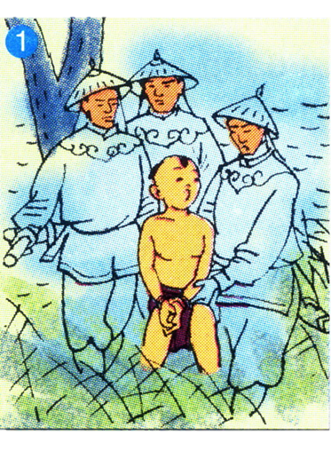
Tìm hiểu bài:
3. Cậu đã làm gì để thực hiện mong muốn đó?
2. Cao Bá Quát có mong muốn gì?
Cậu nảy ra một ý, liền cởi hết quần áo, nhảy xuống hồ tắm. Quân lính nhìn thấy, hốt hoảng xúm vào bắt trói đứa trẻ táo tợn. Cậu bé không chịu, la hét, vùng vẫy, gây nên cảnh náo động ở hồ.
Cao Bá Quát có mong muốn nhìn rõ mặt vua.

Slide 10
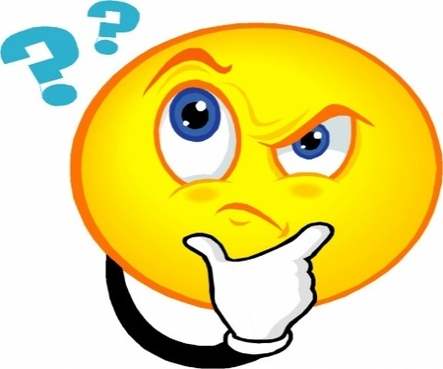
Tìm hiểu bài:
Theo em, cậu bé có thực hiện được mong muốn không?
Cậu bé đã thực hiện được mong muốn của mình và vua Minh Mạng truyền lệnh dẫn cậu tới hỏi.

Slide 11
Tìm hiểu bài:
- Nhà vua đã làm gì khi nghe cậu bé xưng là học trò?
- Khi bị dẫn đến trước mặt nhà vua thái độ của cậu bé như thế nào?
Cậu bé tự tin và tự xưng là học trò mới ở quê lên nên không biết gì.
Thấy nói là học trò, vua ra lệnh cho cậu phải đối được một vế đối thì mới tha.

Slide 12
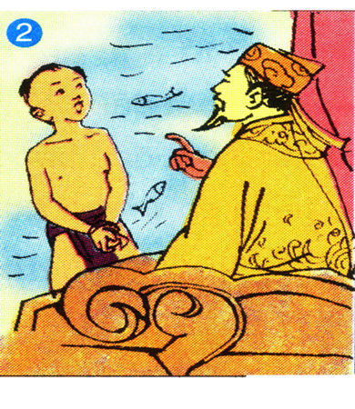
- Theo em khi nghe xong vế đối của Vua, cậu bé có gặp khó khăn gì không?
- Vì sao nhà vua đưa ra vế đối: “Nước trong leo lẻo cá đớp cá”?
- Vua ra vế đối thế nào?
4. Vì sao vua bắt Cao Bá Quát đối?
Vì vua thấy cậu bé tự xưng là học trò nên muốn thử tài cậu, cho cậu có cơ hội để chuộc tội.
Vua ra vế đối:
Nước trong leo lẻo cá đớp cá.
- Không. Cậu bé không cần nghĩ ngợi lâu la gì liền đối lại luôn.
Vì nhìn thấy trên mặt hồ lúc đó có đàn cá đang đuổi nhau, vua tức cảnh đọc vế đối.

Slide 13
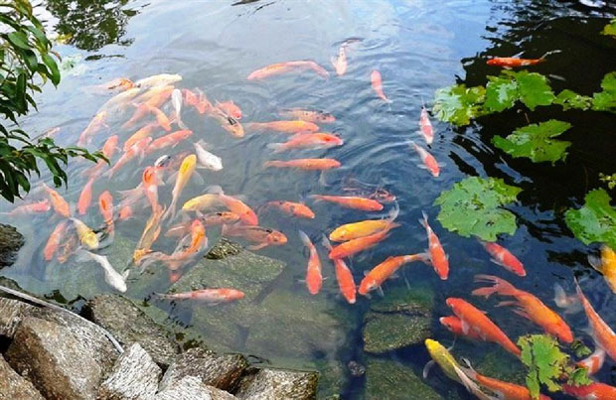
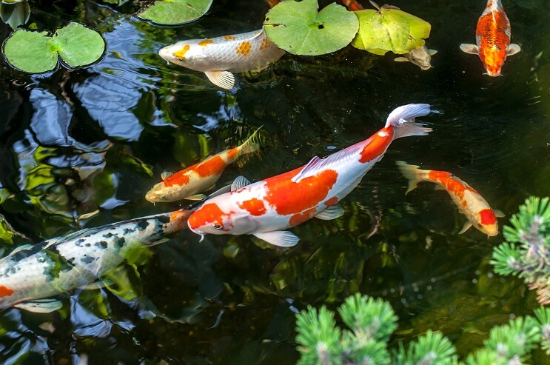
Nước trong leo lẻo cá đớp cá.
Notes:
Bvmt : k xả rác

Slide 14
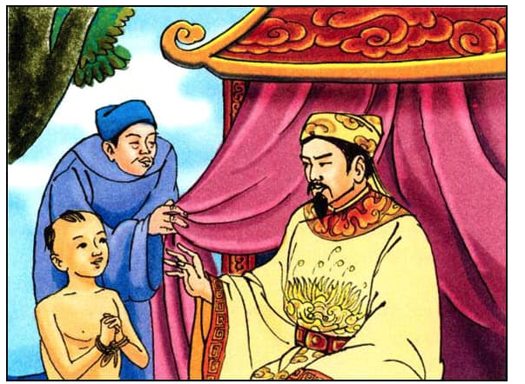
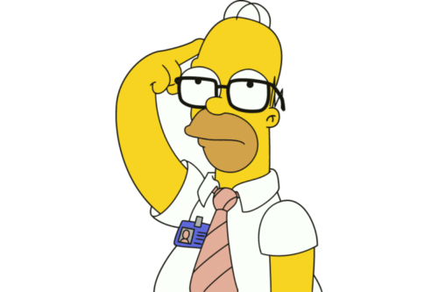
5. Cao Bá Quát đối lại như thế nào?
- Cao Bá Quát đối lại:
Trời nắng chang chang người trói người.
Trời nắng chang chang người trói người.

Slide 15
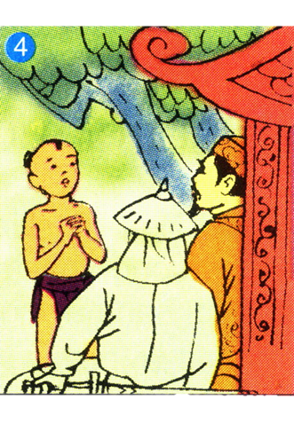
* Khi cậu bé đối lại thì nhà vua đã làm gì?
- Nhà vua nguôi giận, truyền lệnh cởi trói, tha cho cậu bé.

Slide 16

Nội dung:
Câu chuyện ca ngợi Cao Bá Quát đã thể hiện tư chất thông minh từ nhỏ, giỏi đối đáp.

Slide 17
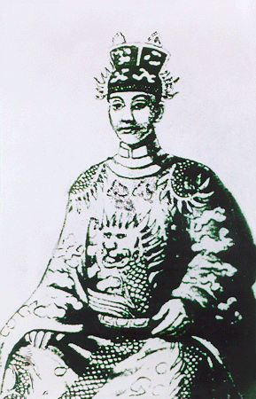
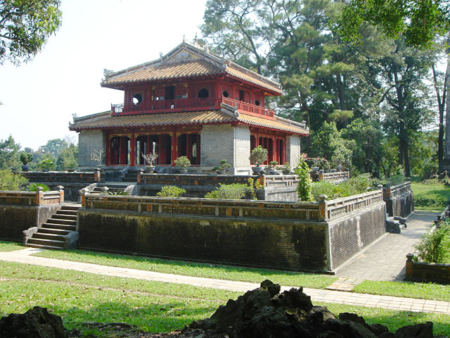
Minh Mạng (1791- 1840)
Lăng Minh Mạng
Vua Minh Mạng hay Minh Mệnh, là vị hoàng đế thứ hai của Hoàng triều Nguyễn nước Đại Nam. Ông trị vì từ năm 1820 đến khi qua đời, được truy tôn miếu hiệu là Nguyễn Thánh Tổ. Tuy có một số chính sách sai lầm hạn chế, song giới sử gia đương đại vẫn đánh giá Minh Mạng là vị vua kiệt xuất nhất của Hoàng triều Nhà Nguyễn.

Slide 18
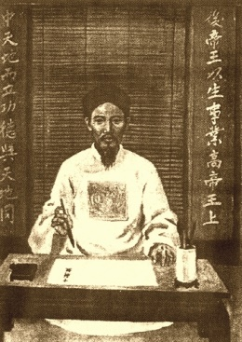
Cao Bá Quát (1809 – 1855) là người ở tỉnh Bắc Ninh. Ông là người nổi tiếng văn hay, chữ tốt, có tài đối đáp.

Slide 19
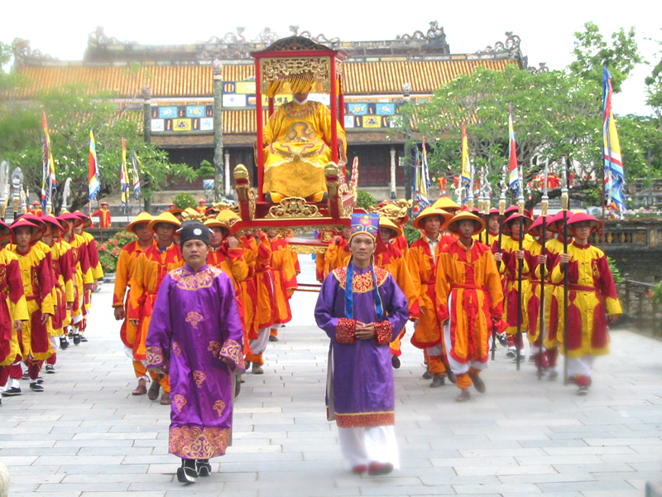
Ngự giá:
(Vua) ngồi trên xe hoặc kiệu để đi các nơi.
Xa giá:
Xe của vua.

Slide 20
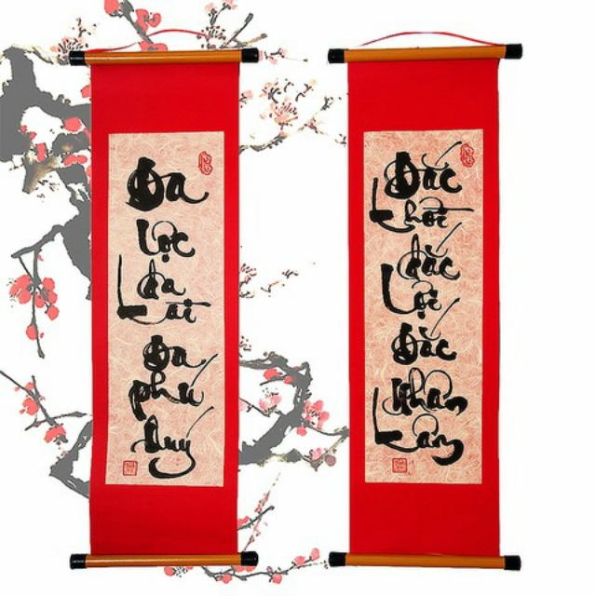
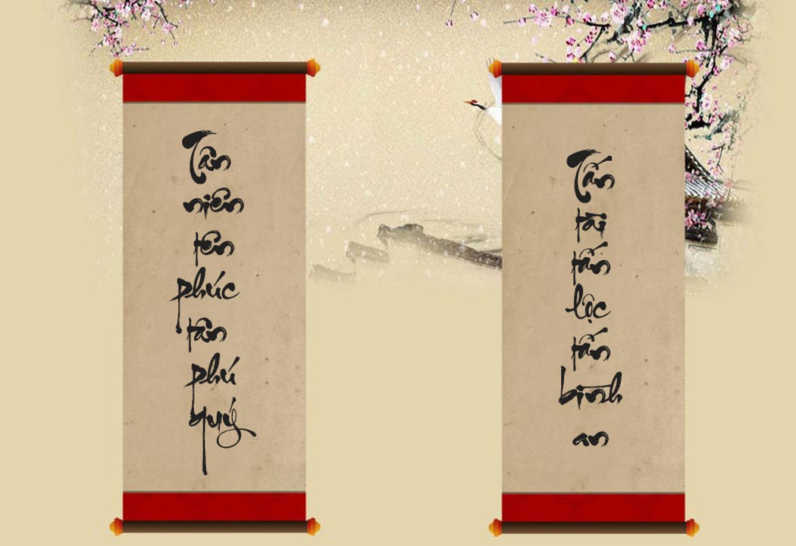
Câu đối
Đối:
+ Thể văn cũ gồm hai vế (hai câu) có số tiếng bằng nhau, đối chọi nhau về ý và lời.
+ Làm vế đối lại.

Slide 21
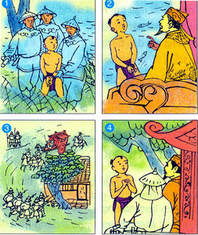
Tập đọc
1
Đối đáp với vua
Theo Quốc Chấn
Kể chuyện
1)Sắp xếp lại các tranh theo đúng thứ tự trong câu chuyện Đối đáp với vua:
3
1
2
1
2
3
4
4

Slide 22
Tập đọc
1
Đối đáp với vua
Theo Quốc Chấn
Kể chuyện
2) Kể lại từng đoạn câu chuyện dựa theo tranh minh họa:
3
1
2
4

